Slide 1
Processus de formulation du troisième Plan Cadre d’Analyse 2023-2024
Samaila Issa Ibrahim
Coordonnateur de la PNIN
Niger
Réunion du Comité Technique de la PNSN
24 Février 2023

Slide 2


PLAN DE PRESENTATION
OBJECTIFS DU PCA
PROCESSUS D’IDENTIFICATION DES QUESTIONS POTENTIELLES D’ANALYSE DU TROISIEME PCA 2023-2024
LISTE DES QUESTIONS POTENTIELLES DU PCA 2023-2024 INITIALEMENT PROPOSÉES
Processus de priorisation des questions du Troisième Plan Cadre d’Analyse 2023-2024
CONCLUSION
RECOMMANDATIONS

Slide 3
L’objectif global du Plan Cadre d’Analyse est de fournir de l’information de qualité aux décideurs en réponse aux questions qu’ils se posent à partir des évidences scientifiques et des analyses statistiques simples et avancés.
De façon spécifiques il s’agit de :
OBJECTIF DU PCA
Identifier les questions d’analyses émergentes et les questions que se posent les décideurs et les acteurs de la nutrition;
Prioriser les questions d’analyses;
Répondre aux questions posées;
Transformer les résultats des analyses en des messages claires pour impacter la prise de décision.

Slide 4
PROCESSUS D’IDENTIFICATION DES QUESTIONS POTENTIELLES D’ANALYSE
Sept questions potentielles d’analyse ont été sélectionnées en prenant en compte :
  les dynamiques émergentes (systèmes alimentaires et changement climatique, par exemple)
  les besoins d’information prioritaires des décideurs politiques identifiés durant la mise en œuvre de la phase 1 de la PNIN
Sous le leadership du HC3N, ces sept questions potentielles ont été soumises à 18 décideurs de haut niveau (Présidence, Primature, HC3N, INS, CAPEG et Ministères sectoriels dont celui de l’Agriculture)
Leurs observations ont été prises en compte dans la formulation finale des questions potentielles

Slide 5
LISTE DES QUESTIONS POTENTIELLES DU PCA 2023-2024 INITIALEMENT PROPOSÉES
1. Comment les chaînes de valeur des fruits et des légumes contribuent-elles à une alimentation saine, notamment en termes de disponibilité, d’accessibilité et d’utilisation des produits de ces chaînes de valeur au Niger ? Existe-il des disparités régionales et quels en sont les éventuels facteurs explicatifs ?
La pertinence de cette question découle des concertations nationales sur les systèmes alimentaires conduites en 2021 dans le cadre de la préparation du sommet des Nations Unies sur les systèmes alimentaires tenu à New York en septembre 2021
Il s’agit de réaliser des analyses secondaires à partir des données sur la FRAT pour servir de base à l’évaluation des engagements du Niger lors du sommet de Nutrition pour la croissance (N4G) de 2021 et la mise en œuvre de la feuille de route sur les voies prioritaire de transformation des systèmes alimentaires
2. Quels sont les niveaux et les déterminants de la diversité alimentaire et des apports nutritionnels chez les femmes en âge de procréer et les adolescentes au Niger ? Existe-il des disparités régionales et quels en sont les éventuels facteurs explicatifs ?
Notes:
la note méthodologique sur le processus d’identification des questions potentielles et de formulation du PCA a été présentée au CT-PNSN lors de sa réunion du 16 Décembre 2022.

Slide 6
LISTE DES QUESTIONS POTENTIELLES DU PCA 2023-2024 INITIALEMENT PROPOSÉES
3. Quels avantages présentent la réalisation d’enquêtes nutrition et survie de l'enfant au niveau décentralisé chaque année dans au moins une région administrative du Niger ? Ces données locales apportent-elles un éclairage additionnel et favorisent-t-elles la prise de décision à différents niveaux ?
Cette question est en cohérence avec la dynamique en cours sur l’opérationnalisation du Nexus Urgence-Développement pour la Nutrition
4. Quelles sont les tendances et les déterminants de la diversité alimentaire et de la vulnérabilité à l’insécurité alimentaire des ménages au Niger ? Existe-t-il des disparités régionales et comment peuvent-elles être expliquées ?
Cette question est en cohérence avec la compréhension de la réponse humanitaire aux crises alimentaires et nutritionnelles.
Cette question est en cohérence avec le Plan National d’Adaptation aux changements climatique et aussi l’Initiative pour l’Action sur le Climat et Nutrition ou l’appel à l’action sur le climat et nutrition (I-CAN) discuté lors de la CP27 tenue en Egypte en 2022
5. Comment bâtir un système de nutrition durable dans un contexte de changement climatique et de forte croissance démographique ?

Slide 7
LISTE DES QUESTIONS POTENTIELLES DU PCA 2023-2024 INITIALEMENT PROPOSÉES
Cette question a fait l’objet d’une étude par la GIZ sur la composante intégration de Genre dans la programmation de la PNIN durant sa phase 1 et touchera d’autres aspects relatifs au genre et nutrition. Elle est une préoccupation soutenue par les partenaires techniques et financiers du Niger
6. Quels sont les effets de l’égalité des genres et de l’autonomisation des femmes en âge de procréer sur leur consommation des suppléments en micronutriments et sur l’alimentation du nourrisson et du jeune enfant au Niger ? Existe-il des disparités régionales et quels en sont les facteurs explicatifs ?
7. Les lois et les règlements en vigueur sont-ils efficaces pour améliorer la sécurité sanitaire et la qualité des aliments en milieu urbain scolaire au Niger ? Quelles sont les lacunes dans la règlementation et/ les capacités de contrôle en matière de sécurité sanitaire des aliments en milieu urbain scolaire au Niger ?
La pertinence de cette question est révélée lors de la conférence tenue en marge de la célébration de la Journée Mondiale de l’Alimentation (JMA) tenue en Octobre 2022

Slide 8
PROPOSITION DU NOMBRE DE QUESTION A RETENIR
Trois questions d’analyses au maximum pour la période 2023-2024;
Rendre disponible les rapports d’analyses du PCA précédents en début 2023;
Assurer la dissémination des rapports prendra une partie de l’année 2023;
Moins de temps que d’habitude pour réaliser des analyses dans le cadre de la mise en œuvre du PCA 2023-2024.

Slide 9
PROCESSUS DE PRIORISATION DES QUESTIONS DU TROISIÈME PLAN CADRE D’ANALYSE 2023-2024
Application de cinq critères de priorisation et pondération de leur poids pour sélectionner trois questions d’analyse du PCA 2023-2024. Ces critères sont:
    Pertinence Politique (3)
    Pertinence Multisectorielle (2)
    Amplitude du problème traité (1)
    Possibilité d’améliorer la situation grâce aux apports d’analyse des données (1)
    Faisabilité technique (2)
    Trois questions ont été retenues dans le PCA 2023-2024 de la PNIN et les 18 décideurs politiques (Présidence de la République, Primature, CAPEG, Secteurs contributifs, INS et PTF) qui ont été consultés sur les questions potentielles ont été informés par le HC3N du choix final des questions retenues.

Slide 10
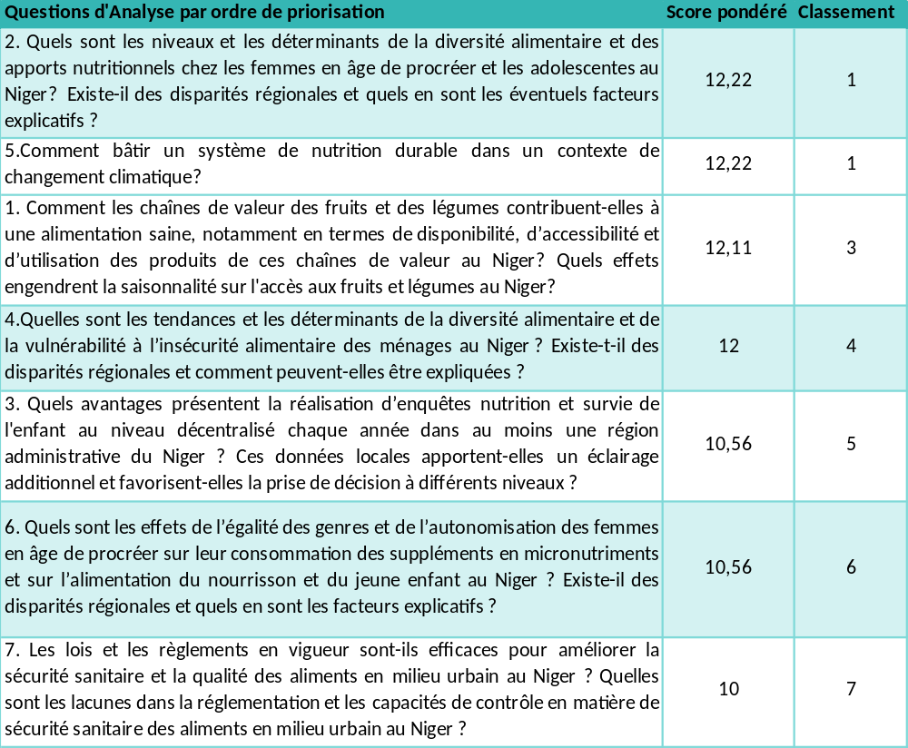
PROCESSUS DE PRIORISATION DES QUESTIONS DU TROISIÈME PLAN CADRE D’ANALYSE 2023-2024

Slide 11
CONTENU DES FICHES TECHNIQUES THEMATIQUES
Les sources potentielles de données disponibles pour chacune des trois questions retenues;
De même que les méthode possibles d’analyse;
Les liens avec les stratégies et programmes;
Un calendrier pour l’analyse
Ainsi que les outils et responsables

Slide 12
FICHE TECHNIQUE THEMATIQUE NUMERO 1
1. Quels sont les niveaux et les déterminants de la diversité et des apports alimentaires chez les femmes en âge de procréer (19-49 ans) et des adolescentes (10-18 ans) au Niger ? Existe-t-il des disparités régionales et quels en sont les éventuels facteurs explicatifs
Trois (3) sous-questions:
Selon les données de l’enquête de consommation alimentaire FRAT/Rappel des 24h, quels sont les niveaux de diversité alimentaire et les apports nutritionnels (macro et micronutriments) chez les femmes âgées de 19 à 49 au Niger ?
Selon les données de l’enquête de consommation alimentaire FRAT/Rappel des 24h, quels sont les niveaux de diversité alimentaire et les apports nutritionnels (macro et micronutriments) chez les adolescentes âgées de 10 à 18 ans au Niger ?
3. Quels sont les déterminants de la diversité alimentaire chez les femmes âgées de 19 à 49 ans et chez les adolescentes âgées de 10 à 18 ans au Niger ?

Slide 13
FICHE TECHNIQUE THEMATIQUE NUMERO 2
2. Comment bâtir un système de nutrition durable dans un contexte de changement ?
Trois (3) sous-questions :
Selon les données d’enquête et administratives sectorielles, Comment le changement climatique affect-t-il la sécurité nutritionnelle des groupes vulnérables ?
Selon les données et documents de planification stratégique, Comment transformer la lutte contre le changement climatique en terme d’adaptation et de gestion des risques comme un levier d’amélioration de la situation alimentaire et nutritionnelle des groupes vulnérables au Niger ?
3. Selon les données disponibles, quels sont les impacts du changement climatique et des extrêmes climatiques sur la production alimentaire ?

Slide 14
FICHE TECHNIQUE THEMATIQUE NUMERO 3
3. Comment les chaines de valeur des fruits et légumes contribuent-elles à une alimentation saine, notamment en termes de disponibilité, d’accessibilité et d’utilisation des produits de ces chaines de valeur au Niger ? Quels effets engendrent la saisonnalité sur l’accès aux fruits et légumes au Niger ?
Trois (3) sous-questions :
Selon les données administratives du secteur de l’agriculture et de FAOSTAT, comment la disponibilité nationale des fruits et légumes a évolué dans le temps ? Quels effets engendre la saisonnalité sur la disponibilité des fruits et légumes ?
Selon les données, quelle a été l’accessibilité des fruits et légumes en termes de prix dans le temps et comment fonctionnent les réseaux de distribution et de transformation des fruits et légumes ? quels effets engendrent la saisonnalité sur la variation des prix des fruits et légumes au Niger ?
3. Selon les données d’enquêtes disponibles, quelle est la fréquence de consommation et les apports alimentaires des fruits et légumes dans les ménages et chez les groupes

Slide 15
CONCLUSION
Démarche participative associant les responsables politiques et les gestionnaires des programmes à l’identification des besoins
Priorisation des questions potentielles préalablement identifiées par l’équipe PNIN sous le leadership de la Cellule Nutrition du HC3N;
Renforcement de l’efficience du processus à travers les espaces de dialogue et de validation politiques mis en place pour la préparation de la note de synthèse et la feuille de route des voies de transformation des systèmes alimentaires durables adoptée en septembre 2021.
Etapes à venir:
Conduite d’analyses statistiques robustes utilisant les données disponibles;
Traduction des résultats de ces analyses en messages explicites et forts par l’équipe PNIN et ses experts en communication;
Renforcement des futures réflexions stratégiques dans les secteurs et du dialogue avec les preneurs de décision en fonction des opportunités ou évènements qui se présenteront ou qui seront motivés.

Slide 16
RECOMMANDATIONS
A l’endroit du HC3N
• Assurer le rôle de veille et de suivi de la participation des secteurs contributifs à la mise en œuvre du PCA 2023-2024 et celle du Plan d’action multisectoriel de la PNSN 2021-2025 ;
• Poursuivre son engagement et son leadership dans le processus de formulation et de validation des PCA en général et celui de 2025-2026 en particulier ;
• Poursuivre son leadership dans la vulgarisation et la valorisation des résultats des analyses et leur utilisation pour la prise de décision;
• Assurer le plaidoyer pour le financement de la réponse aux questions potentielles non retenues dans le PCA 2023-2024 ;
• Participer au recrutement de l’expert national en capitalisation de la PNIN et assurer son encadrement et le suivi de son travail.

Slide 17
RECOMMANDATIONS
A l’endroit de l’INS
Détacher en plein temps au sein de l’équipe PNIN le Statisticien Principal actuellement membre de l’équipe PNIN à temps partiel pour renforcer l’équipe d’analyse;
Faciliter, dans la mesure du possible, l’accès aux bases des données sectorielles et la continuité du transfert de compétences dans la mise en œuvre des analyses statistiques.

Slide 18
RECOMMANDATIONS
A l’endroit de la PNIN
Privilégier et mettre en avant le « principe de subsidiarité » dans l’attribution du traitement des thématiques d’analyses aux différentes parties prenantes (HC3N, INS, DS/DEP, ECT, Agences des Nations Unies, université, etc.) ;
Mettre en place des partenariats techniques et si possible des cofinancements pour assurer le traitement, avec une qualité optimale, des différentes questions et sous-questions ;
Mettre en œuvre des analyses selon le calendrier et les responsabilités définis dans le Plan Cadre d’Analyse 2023-2024 et entamer le processus de recrutement de l’Expertise Court Terme (ECT) ;
Accélérer le processus de recrutement de l’Expertise Court Terme (ECT) en communication stratégique et des Experts Nationaux en communication et en vulgarisation de l’information;
Accélérer la mise en œuvre du Plan de Communication et de visibilité de la PNIN 2022-2025 ainsi des deux produits de plaidoyer - y associés ;
Rechercher des sources de financement additionnelles et des partenaires de mise en œuvre pour répondre aux questions potentielles non retenues dans le PCA 2023-2024.

Slide 19


https://pnin-niger.org
Merci de votre attention
La PNIN fournit des informations utiles et crédibles.
Elle aide les Autorités à formuler les priorités et les programmes pour lutter contre toutes les formes de malnutrition au Niger
https://pnin-niger.org
La PNIN est votre service 24h/24. Consultez-la.

